Slide 1



Bài 24
Toán 3
Giáo viên

Slide 2



KHỞI ĐỘNG

Slide 3




Những dòng tin
yêu thương
PLAY

Slide 4







Hãy chọn bất kì lá thư để trả lời câu hỏi các em nhé!
Notes:
Bấm vô chú bướm với trái tim để chuyển sang phần khám phá

Slide 5





Câu
1
15 x 6 = ?
Đúng rồi!!
A
70
80
B
C
90

Slide 6
Câu
2
19 x 5 = ?
Các em giỏi quá!
95
A
B
85
75
C

Slide 7
Câu
3
21 x 2 = ?
Giỏi quá!
40
A
42
B
48
C

Slide 8



Bài 24
Toán

Slide 9
Khám phá

Slide 10


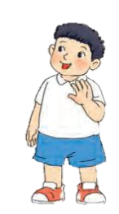
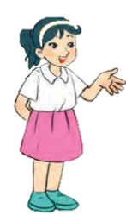

Việt có 6 quả táo. Số táo của Mai gấp 4 lần số táo của Việt. Hỏi Mai có bao nhiêu quả táo?
? quả

Slide 11




Khám phá
Việt có 6 quả táo. Số táo của Mai gấp 4 lần số táo của Việt. Hỏi Mai có bao nhiêu quả táo?
Tóm tắt
Bài giải
6 quả
Mai có số quả táo là:
6 x 4 = 24 (quả táo)
Đáp số: 24 quả táo
Việt
Mai
? quả

Slide 12



Muốn gấp một số lên một số lần ta làm gì?
Muốn gấp một số lên một số lần, ta lấy số đó nhân với số lần

Slide 13



EM CẦN NHỚ
Muốn gấp một số lên một số lần, ta lấy số đó nhân với số lần

Slide 14
HOẠT ĐỘNG

Slide 15





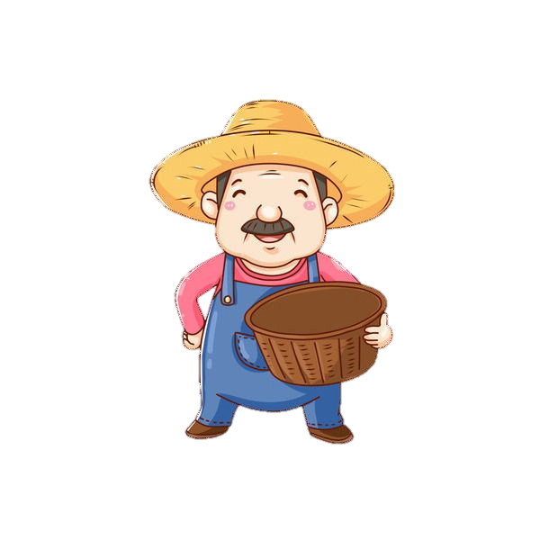


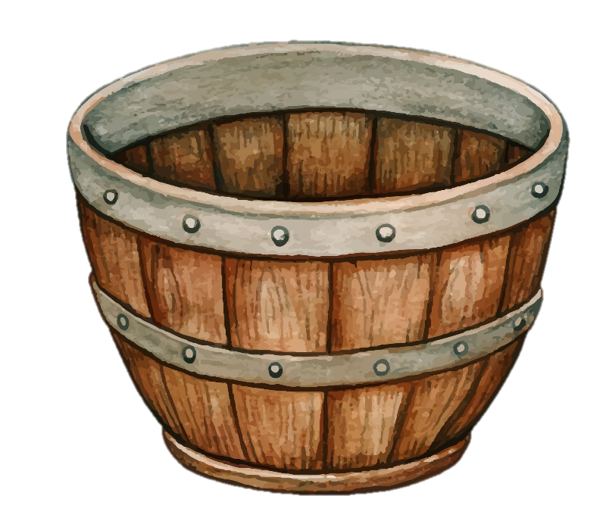
15
19
16
17
56
88
64
72
BÀI 1: SỐ?
Số đã cho | 4 | 7 | 11 | 8 | 9
Thêm vào số đã cho 8 đơn vị | 12
Gấp 8 lần số đã cho | 32
Vậy là mùa hoa hướng dương đã đến lúc vào thời gian thu hoạch. Tuy nhiên, để thu hoạch được những bông hoa ấy, các cháu cần phải tìm ra đáp án. Mỗi đáp án đúng các cháu sẽ giúp ta thu hoạch được một bông hoa. Các cháu hãy giúp ta nhé!
Thu hoạch hướng dương thành công! Ta cảm ơn các cháu nhiều lắm. Các cháu nhận canh hoa này nhé!
Notes:
Thầy cô bấm vào hoa hướng dương để thu hoạch hoa, bấm vào rỗ để hiện lệnh thành công

Slide 16




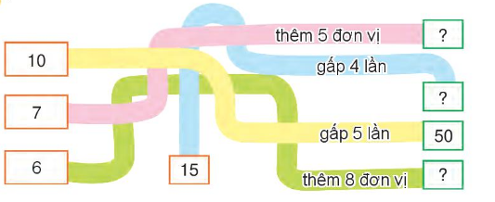

?
12
10
60
?
7
50
6
15
14
?

Slide 17

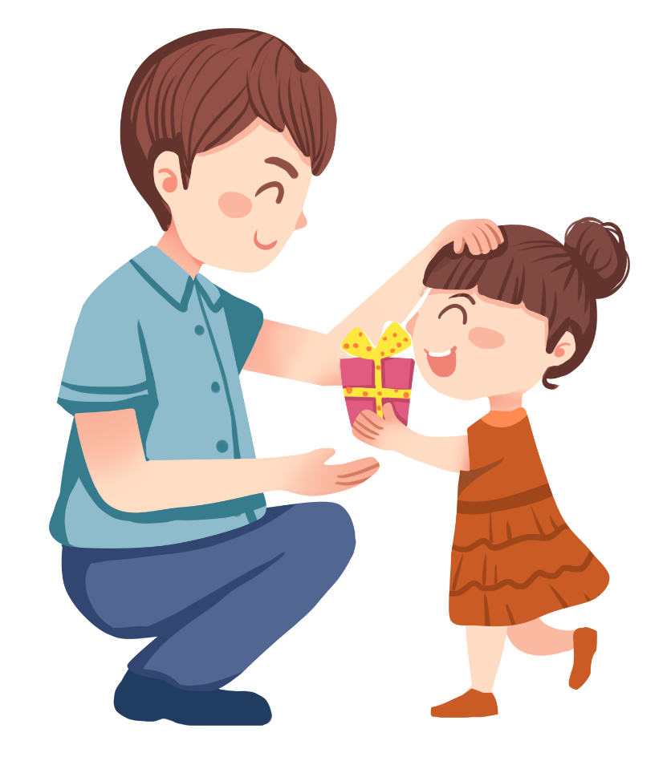
Năm nay con 9 tuổi, tuổi bố gấp 4 lần tuổi con. Hỏi năm nay bố bao nhiêu tuổi?
BÀI 3
Tóm tắt
Bài giải:
9 tuổi
Tuổi bố năm nay là:
Con
9 x 4 = 36 (tuổi)
Bố
Đáp số : 36 tuổi
? tuổi

Slide 18
TẠM BIỆT

